Slide 1





Slide 2

KHỞI ĐỘNG

Slide 3


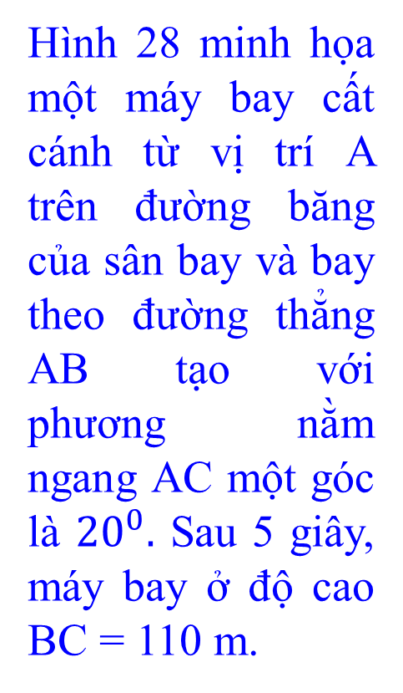
Hình 28 minh họa một máy bay cất cánh từ vị trí A trên đường băng của sân bay và bay theo đường thẳng AB tạo với phương nằm ngang AC một góc là ${20}^{0}.$ Sau 5 giây, máy bay ở độ cao BC = 110 m.
Có thể tính khoảng cách AB bằng cách nào?

Slide 4
Tìm các tình huống trong cuộc sống mà họ nghĩ có thể cần đến bảo hiểm.
Ví dụ: Một người ốm đi bệnh viện cần có bảo hiểm

Slide 5
Các em hãy tưởng tượng gia đình mình có rất nhiều người. Bố mẹ đang phân vân có nên mua bảo hiểm Y tế cho từng thành viên hay không? Một số người nói rằng mua bảo hiểm là lãng phí tiền, trong khi những người khác cho rằng đó là việc cần thiết.

Slide 6
Bảo hiểm là gì?
Tại sao người ta cần mua bảo hiểm?
Làm thế nào để quyết định xem có nên mua bảo hiểm hay không?
Nếu mua bảo hiểm, làm sao để tính toán chi phí và quyền lợi một cách hợp lý?

Slide 7
Trong bài học hôm nay, chúng ta sẽ cùng nhau tìm hiểu về bảo hiểm, cách nó hoạt động, và làm thế nào để áp dụng kiến thức toán học để đưa ra quyết định thông minh về bảo hiểm.

Slide 8









HOẠT ĐỘNG TRẢI NGHIỆM
CHỦ ĐỀ 1
LÀM QUEN VỚI BẢO HIỂM

Slide 9
HÌNH THÀNH
KIẾN THỨC

Slide 10

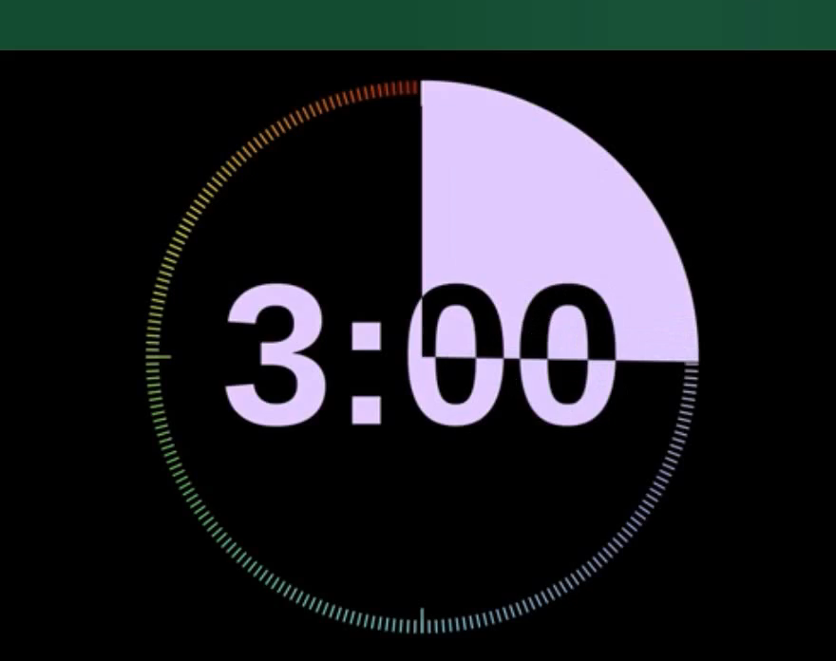
CHỦ ĐỀ 1: LÀM QUEN VỚI BẢO HIỂM
1. MỘT SỐ KHÁI NIỆM CƠ BẢN VỀ BẢO HIỂM
Nhóm 1, 2: Tìm hiểu khái niệm cơ bản về bảo hiểm
Nhóm 3, 4: Tìm hiểu các loại hình bảo hiểm
Notes:
GV giới thiệu: Từ xưa, người ta đã biết cách ứng dụng lượng giác để ước lượng khoảng cách. Bằng cách sử dụng tỉ số lượng giác của góc nhọn, ta có thể ước lượng khoảng cách giữa hai vị trí khi khó đo trực tiếp khoảng cách giữa hai vị trí đó.

Slide 11
CHỦ ĐỀ 1: LÀM QUEN VỚI BẢO HIỂM
1. MỘT SỐ KHÁI NIỆM CƠ BẢN VỀ BẢO HIỂM
- Bảo hiểm là một hoạt động qua đó một cá nhân có quyền được cấp bảo hiểm nhờ vào một khoản đóng góp cho mình hoặc cho người thứ ba trong trường hợp xảy ra rủi ro.
Có 2 hình thức bảo hiểm:
- Bảo hiểm bắt buộc: là loại bảo hiểm do pháp luật quy định.
- Bảo hiểm tự nguyện: là người tham gia được quyền lựa chọn công ty bảo hiểm, sản phẩm bảo hiểm, mức phí bảo hiểm và quyền lợi bảo hiểm.
Notes:
GV giới thiệu: Từ xưa, người ta đã biết cách ứng dụng lượng giác để ước lượng khoảng cách. Bằng cách sử dụng tỉ số lượng giác của góc nhọn, ta có thể ước lượng khoảng cách giữa hai vị trí khi khó đo trực tiếp khoảng cách giữa hai vị trí đó.

Slide 12




Câu hỏi: Các khẳng định sau đúng hay sai?
A. Mọi người đều có thể trở thành người mua bảo hiểm.
B. Bảo hiểm chỉ áp dụng cho người giàu.
C. Phí bảo hiểm là số tiền công ty bảo hiểm trả cho khách hàng khi xảy ra rủi ro.
3

Slide 13

CHỦ ĐỀ 1: LÀM QUEN VỚI BẢO HIỂM
2. BẢO HIỂM XÃ HỘI
Nhóm 1, 2: Tìm hiểu về bảo hiểm xã hội và các loại hình
Nhóm 3, 4: Tìm hiểu thời gian đóng bảo hiểm xã hội và quyền lợi của người lao động khi tham gia bảo hiểm xã hội
Notes:
GV giới thiệu: Từ xưa, người ta đã biết cách ứng dụng lượng giác để ước lượng khoảng cách. Bằng cách sử dụng tỉ số lượng giác của góc nhọn, ta có thể ước lượng khoảng cách giữa hai vị trí khi khó đo trực tiếp khoảng cách giữa hai vị trí đó.

Slide 14
CHỦ ĐỀ 1: LÀM QUEN VỚI BẢO HIỂM
2. BẢO HIỂM XÃ HỘI
a) Bảo hiểm xã hội: là loại bảo hiểm đảm bảo thay thế hoặc bù đắp một khoản thu nhập của người lao động khi họ bị giảm hoặc mất thu nhập.
b) Có hai loại hình bảo hiểm xã hội:
Bảo hiểm xã hội bắt buộc.
Bảo hiểm xã hội tự nguyện.
c) Thời gian đóng bảo hiểm xã hội: tính từ khi người lao động tham gia đóng bảo hiểm xã hội cho đến khi dừng đóng.
d) Quyền lợi của người lao động khi tham gia bảo hiểm xã hội: nhận lương hưu và trợ cấp xã hội, được hưởng bảo hiểm y tế và các chế độ chăm sóc sức khỏe.
Notes:
GV giới thiệu: Từ xưa, người ta đã biết cách ứng dụng lượng giác để ước lượng khoảng cách. Bằng cách sử dụng tỉ số lượng giác của góc nhọn, ta có thể ước lượng khoảng cách giữa hai vị trí khi khó đo trực tiếp khoảng cách giữa hai vị trí đó.

Slide 15
Chọn câu đúng: Loại bảo hiểm nào thường bắt buộc đối với người tham gia giao thông?
A. Bảo hiểm nhân thọ
B. Bảo hiểm y tế
C. Bảo hiểm tài sản
D. Bảo hiểm trách nhiệm dân sự
3

Slide 16

CHỦ ĐỀ 1: LÀM QUEN VỚI BẢO HIỂM
3. BẢO HIỂM Y TẾ
Nhóm 1: Tìm hiểu về bảo hiể y tế và các nguyên tắc bảo hiểm y tế.
Nhóm 2: Tìm hiểu đối tượng tham gia bảo hiểm xã hội và thẻ bảo hiểm y tế.
Nhóm 3: Tìm hiểu nghĩa vụ của người tham gia bảo hiểm y tế, mức đóng bảo.
Notes:
GV giới thiệu: Từ xưa, người ta đã biết cách ứng dụng lượng giác để ước lượng khoảng cách. Bằng cách sử dụng tỉ số lượng giác của góc nhọn, ta có thể ước lượng khoảng cách giữa hai vị trí khi khó đo trực tiếp khoảng cách giữa hai vị trí đó.

Slide 17
CHỦ ĐỀ 1: LÀM QUEN VỚI BẢO HIỂM
3. BẢO HIỂM Y TẾ
a) Bảo hiểm y tế: áp dụng trong lĩnh vực chăm sóc sức khỏe
b) Một số nguyên tắc bảo hiểm y tế:
Bảo đảm chia sẻ rủi ro.
Mức đóng bảo hiểm y tế được xác định theo mức lương tối thiểu.
Mức hưởng bảo hiểm y tế theo mức độ bệnh tật, nhóm đối tượng.
c) Đối tượng tham gia bảo hiểm y tế: nhiều đối tượng
d) Thẻ bảo hiểm y tế: cấp cho người tham gia bảo hiểm y tế.
Notes:
GV giới thiệu: Từ xưa, người ta đã biết cách ứng dụng lượng giác để ước lượng khoảng cách. Bằng cách sử dụng tỉ số lượng giác của góc nhọn, ta có thể ước lượng khoảng cách giữa hai vị trí khi khó đo trực tiếp khoảng cách giữa hai vị trí đó.

Slide 18
CHỦ ĐỀ 1: LÀM QUEN VỚI BẢO HIỂM
3. BẢO HIỂM Y TẾ
e) Nghĩa vụ của người tham gia bảo hiểm y tế:
Đóng bảo hiểm y tế đầy đủ, đúng thời hạn.
Sử dụng thẻ bảo hiểm y tế đúng mục đích.
Chấp hành các quy định.
Thanh toán chi phí khám bệnh, chữa bệnh ngoài phần chi phí do quỹ bảo hiểm y tế chi trả.
g) Mức đóng bảo hiểm y tế:
Notes:
GV giới thiệu: Từ xưa, người ta đã biết cách ứng dụng lượng giác để ước lượng khoảng cách. Bằng cách sử dụng tỉ số lượng giác của góc nhọn, ta có thể ước lượng khoảng cách giữa hai vị trí khi khó đo trực tiếp khoảng cách giữa hai vị trí đó.

Slide 19
CHỦ ĐỀ 1: LÀM QUEN VỚI BẢO HIỂM
3. BẢO HIỂM Y TẾ
g) Mức đóng bảo hiểm y tế:
Đối với người đi làm:
Mức đóng bảo hiểm y tế hàng tháng tối đa = 1,5%.20.mức lương cơ sở
Tính từ ngày 01/7/2024 là: 1,5%.20.1 800 000 = 540 000 (đồng/tháng)
Đối với học sinh, sinh viên:
Mức đóng bảo hiểm y tế hàng tháng tối đa
= 70%.4,5%.mức lương cơ sở.12
Tính từ ngày 01/7/2024 là:
70%.4,5%.1 800 000 = 680 400 (đồng/tháng)
Notes:
GV giới thiệu: Từ xưa, người ta đã biết cách ứng dụng lượng giác để ước lượng khoảng cách. Bằng cách sử dụng tỉ số lượng giác của góc nhọn, ta có thể ước lượng khoảng cách giữa hai vị trí khi khó đo trực tiếp khoảng cách giữa hai vị trí đó.

Slide 20
LUYỆN TẬP

Slide 21
CHỦ ĐỀ 1: LÀM QUEN VỚI BẢO HIỂM
Nhóm 1, 2: Làm ví dụ 1
Nhóm 3, 4: Làm ví dụ 2
Ví dụ 1: Anh Chính là giáo viên và có hai con đang học cấp THCS. Căn cứ vào mức đóng BHYT được quy định từ ngày 01/7/2023, tính số tiền đóng BHYT tối đa mà anh Chính và hai con có thể đóng hàng năm.
Ví dụ 2: Một công ty dự định chi 650 triệu đồng để đóng BHYT năm 2024 cho nhân viên theo mức đóng BHYT hàng tháng tối đa. Hỏi công ty có thể đóng được BHYT ở mức đó cho nhiều nhất là bao nhiêu nhân viên? Biết rằng theo Điều 7 Nghị định 146/2018 /NĐ-CP, tính từ ngày 01/7/2023 công ty có thể đóng mức BHYT hàng tháng tối đa cho mộ nhân viên là: 3%.20.1 800 000 = 1 080 000 (đồng/tháng).
Notes:
GV giới thiệu: Từ xưa, người ta đã biết cách ứng dụng lượng giác để ước lượng khoảng cách. Bằng cách sử dụng tỉ số lượng giác của góc nhọn, ta có thể ước lượng khoảng cách giữa hai vị trí khi khó đo trực tiếp khoảng cách giữa hai vị trí đó.

Slide 22
CHỦ ĐỀ 1: LÀM QUEN VỚI BẢO HIỂM
Ví dụ 1: Anh Chính là giáo viên và có hai con đang học cấp THCS. Căn cứ vào mức đóng BHYT được quy định từ ngày 01/7/2023, tính số tiền đóng BHYT tối đa mà anh Chính và hai con có thể đóng hàng năm.
Giải:
Do mức đóng BHYT hàng tháng tối đa cho cho anh Chính là 540 000 đồng/ tháng, nên mức đóng BHYT hàng năm tối đa cho anh Chính là:
540 000 . 12 = 6 480 000 (đồng).
Do hai cháu đang học cấp THCS nên mức đóng BHYT hàng năm cho hai người là: 680 400 . 2 = 1 360 800 (đồng)
Vậy số tiền đóng BHYT tối đa mà anh Chính và hai con có thể đóng hàng năm là:
6 480 000 + 1 360 800 = 7 840 800 (đồng).
Notes:
GV giới thiệu: Từ xưa, người ta đã biết cách ứng dụng lượng giác để ước lượng khoảng cách. Bằng cách sử dụng tỉ số lượng giác của góc nhọn, ta có thể ước lượng khoảng cách giữa hai vị trí khi khó đo trực tiếp khoảng cách giữa hai vị trí đó.

Slide 23
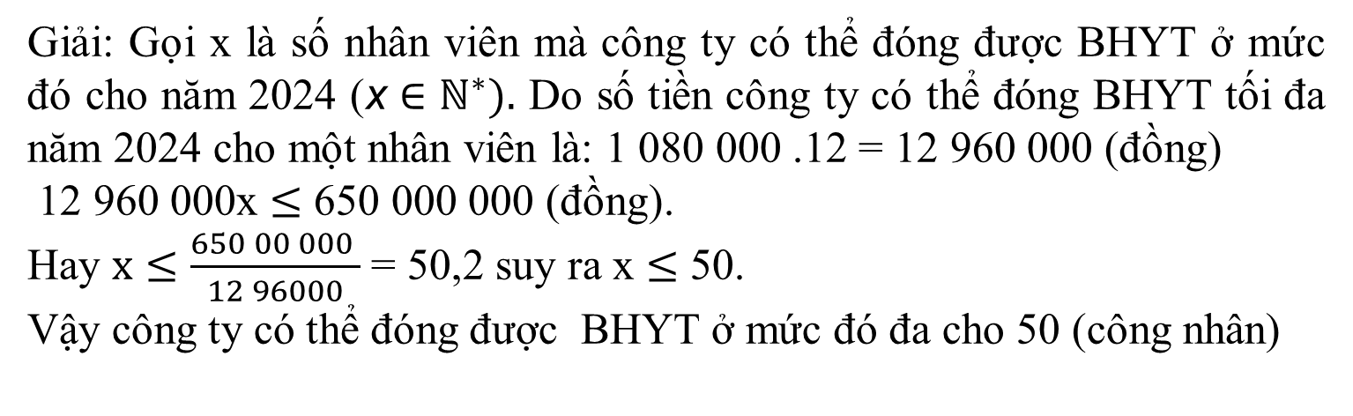
CHỦ ĐỀ 1: LÀM QUEN VỚI BẢO HIỂM
Ví dụ 2: Một công ty dự định chi 650 triệu đồng để đóng BHYT năm 2024 cho nhân viên theo mức đóng BHYT hàng tháng tối đa. Hỏi công ty có thể đóng được BHYT ở mức đó cho nhiều nhất là bao nhiêu nhân viên? Biết rằng theo Điều 7 Nghị định 146/2018 /NĐ-CP, tính từ ngày 01/7/2023 công ty có thể đóng mức BHYT hàng tháng tối đa cho một nhân viên là: 3%.20.1 800 000 = 1 080 000 (đồng/tháng).
Giải: Gọi x là số nhân viên mà công ty có thể đóng được BHYT ở mức đó cho năm 2024 (x $∈ℕ^{∗}).$ Do số tiền công ty có thể đóng BHYT tối đa năm 2024 cho một nhân viên là: 1 080 000 .12 = 12 960 000 (đồng)
12 960 000x $≤$ 650 000 000 (đồng).
Hay $x≤\frac{650 00 000 }{12 96000}$ = 50,2 suy ra x $≤$ 50.
Vậy công ty có thể đóng được BHYT ở mức đó đa cho 50 (công nhân)
Notes:
GV giới thiệu: Từ xưa, người ta đã biết cách ứng dụng lượng giác để ước lượng khoảng cách. Bằng cách sử dụng tỉ số lượng giác của góc nhọn, ta có thể ước lượng khoảng cách giữa hai vị trí khi khó đo trực tiếp khoảng cách giữa hai vị trí đó.

Slide 24
VẬN DỤNG

Slide 25




Câu 1
Khẳng định nào là đúng?
a. Bảo hiểm y tế học sinh là một loại bảo hiểm tự nguyện.
b. Tất cả các loại bảo hiểm đều là bảo hiểm bắt buộc.
c. Bảo hiểm bắt buộc do nhà nước quy định, còn bảo hiểm tự nguyện do cá nhân tự quyết định.
HẾT GIỜ
1
2
3
4
5
6
7
8
9
Đáp án
10s

Slide 26
Câu 2
Đâu là một ví dụ về bảo hiểm bắt buộc ở Việt Nam?
a. Bảo hiểm trách nhiệm dân sự của chủ xe cơ giới.
b. Bảo hiểm nhân thọ.
c. Bảo hiểm xe máy.
d. Bảo hiểm nhà ở.
HẾT GIỜ
1
2
3
4
5
6
7
8
9
Đáp án
10s

Slide 27

Hướng dẫn về nhà
Tìm hiểu về:
- Ưu điểm và hạn chế của bảo hiểm:
- Lợi ích khi tham gia bảo hiểm
- Những hạn chế cần lưu ý
- Xu hướng phát triển của bảo hiểm:
Bảo hiểm số
Các sản phẩm bảo hiểm mới

Slide 28


